Slide 1
KRITICKÝ REALISMUS VE VIETNAMSKÉ LITERATUŘE 1930-1945
VĂN HỌC HIỆN THỰC PHÊ PHÁN VIỆT NAM 1930-1945

Slide 2
KRITICKÝ REALISMUS
NOVÝ TYP AUTORA
V 1. POLOVINĚ 30. LET: MUŽ ZE STŘEDNÍ TŘÍDY S KLASICKÝM KONFUCIÁNSKÝM VZDĚLÁNÍM I FRANCOUZSKÝMI VYSOKOŠKOLSKÝMI DIPLOMY
PO ROCE 1936: SPISOVATELÉ Z CHUDÉHO PROSTŘEDÍ, ČASTO BEZ UKONČENÉHO ZÁKLADNÍHO VZDĚLÁNÍ, VĚRNĚ POPISOVALI PROSTŘEDÍ Z CHUDÝCH VRSTEV SPOLEČNOSTI
NOVÝ TYP LITERÁRNÍCH POSTAV
PŮVODNĚ MLADÍ LIDÉ ZE STŘEDNÍCH VRSTEV SE ZÁPADNÍM VZDĚLÁNÍM, KTEŘÍ USILUJÍ O OSOBNÍ SVOBODU A ŠTĚSTÍ PŘES ÚTLAK RODINY, SPOLEČNOSTI
KRITICKÝ REALISMUS: POSTAVY Z CHUDÝCH VRSTEV SPOLEČNOSTI

Slide 3
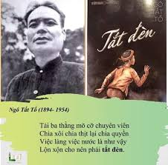
Ngô Tắt Tố (1894-1954)
Tắt đèn (1939, Zhasnutá světla)
Lều chõng (1941, Stan a bambusové lehátko)

Slide 4
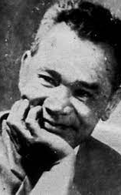
Nguyễn Công Hoan (1903-1977)
Učitel, novinář, spisovatel, funkcionář
V románech odhaloval zkaženost mravů konfuciánských mandarínů, krutost tradiční morálky, která zdegenerovala do formální předtvářky
Lá ngọc cành vàng (1934, Listy z nefritu, větve ze zlata)
Cô giáo Minh (1936, Paní učitelka Minh)
Bước đường cùng (1938, Vkročit na poslední cestu)

Slide 5
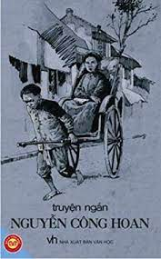
Nguyễn Công Hoan
Jeho povídky zachycují nemorální důsledky lpění na rodinné prestiži a dobrém jménu, upozorňoval na úskalí hrozící umění a tisu v případě, že by se zpronevěřili morálce
Napsal asi 300 krátkých satirických povídek
Sbírka povídek Kép Tư Bền (1935, Komik Tư Bền)
Antologie Vietnamské povídky (Československý spisovatel, 1977, přel. Iva Klinderová)
Dvě hostiny: antologie povídek z Vietnamu, (Karolinum, 2020, Ed. Ondra Slowik)

Slide 6
Tô Hoài (1920-2014)

Slide 8
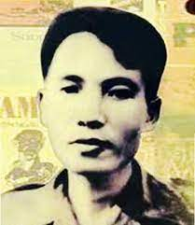
Nam Cao (1915-1951)
Pocházel z chudé katolické rodiny, odešel studovat do Nam Định, kvůli nemoci nemohl dostudovat a vrátiĺ se na venkov, oženil se a odešel do Sajgonu, kvůli nemoci se opět vrátil na venkov.
V listopadu 1951 umírá ve vsi Ninh Binh při plnění bojového úkolu
Román Sống mòn (1944, Životem zmoženi)

Slide 9
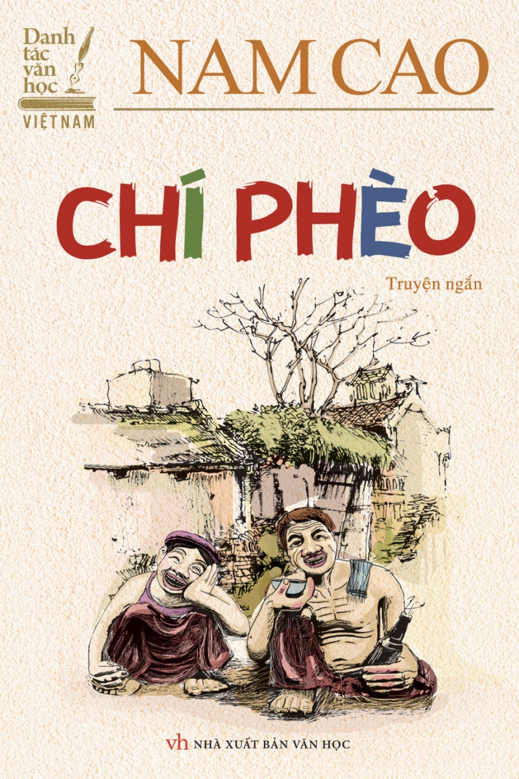
Nam Cao - povídky
Chí Phèo
Trẻ con không được ăn thịt chó
Nhìn người ta sung sướng
Lão Hạc
Đời Thừa
Bài học quét nhà
Quên điều độ
Mắt

Slide 10
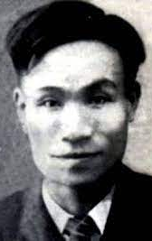
Vũ Trọng Phụng (1912-1939)
„Král reportáže“
Romány (1936):
Giông tố
Vỡ đê
Số Đỏ
Làm đĩ

Slide 11
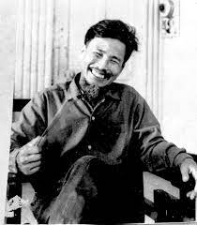
Nguyên Hồng (1918-1982)
Bí vỏ (1938)
Những ngày thơ âu (1940)

Slide 12
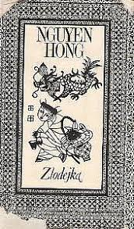
Nguyên Hồng
Zlodejka (vydavatelství Tatran, 1973)

Slide 13
1945-1954
1952 – básník Phan Khôi: „Tim óc như không phải của mình.“
Vytvářená literatura byla uniformní, utilitárního charakteru
Literáti dostali zaúkol své dílo „zrevolučnit, cílem bylo podporovat patriotismus, opěvovat hrdinské činy pracující třídy atd.

